Slide 1
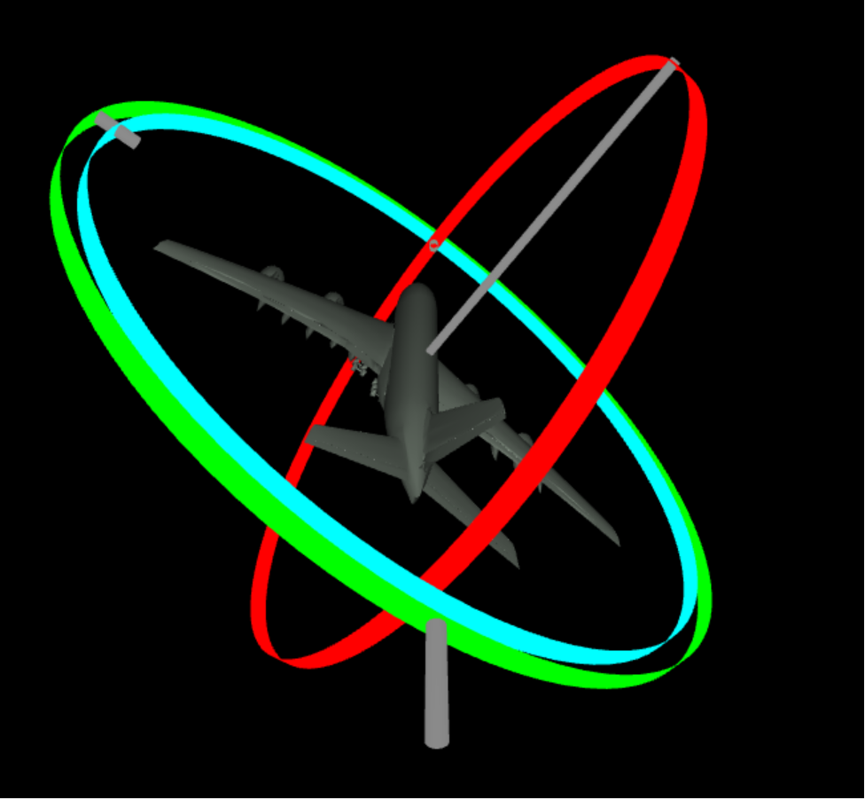
Roll-Achse
Nick-Achse
Gier-Achse

